Slide 1

객체 지향 설계와 분석을 위한 UML 기초와 응용
[강의교안 이용 안내]
본 강의교안의 저작권은 한빛아카데미㈜에 있습니다.
이 자료는 강의 보조자료로 제공되는 것으로 무단으로 전제하거나 배포하는 것을 금합니다.

Slide 2
7장. 활동 다이어그램

Slide 3
Contents
주요 내용
01 활동 다이어그램의 표현과 용도
02 활동 다이어그램의 단계별 모델링 : ATM
03 활동 다이어그램 모델링 연습
학습목표
활동 다이어그램의 개념을 이해한다.
활동 다이어그램의 UML 표현을 학습한다.
유스케이스 명세서를 활동 다이어그램으로 모델링한다.
다양한 예제를 통해 활동 다이어그램을 모델링하는 연습을 해본다.

Slide 4
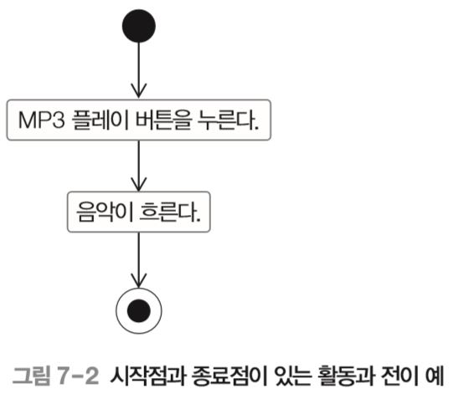
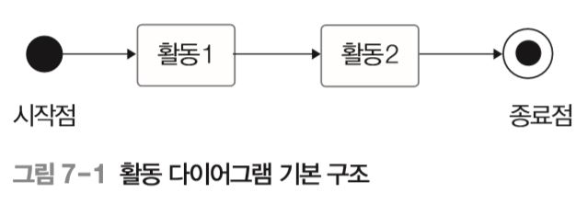
1. 활동 다이어그램의 표현과 용도
활동 다이어그램의 표현
활동 및 전이
시작점, 활동, 종료점, 전이로 구성
활동 하나가 처리되면 그 다음 활동으로 자동으로 옮겨감
활동 상태의 시작과 종료는 항상 존재해야 함
시작점
활동의 시작을 의미, 검은색 원
활동 상태
어떤 일들의 처리와 실행을 의미, 모서리가 둥근 사각형
종료점
처리의 종료를 의미, 이중 원
전이
화살표

Slide 5
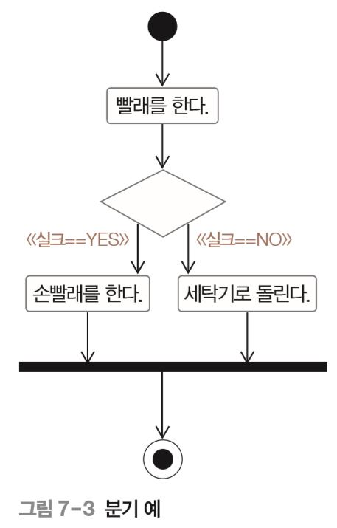
1. 활동 다이어그램의 표현과 용도
활동 다이어그램의 표현
분기
활동 1개에서 여러 활동으로 흐름이 나뉠 때 사용
조건에 따라 처리 경로가 결정
마름모 옆에 ‘<< >>’를 이용해 조건문 기입

Slide 6
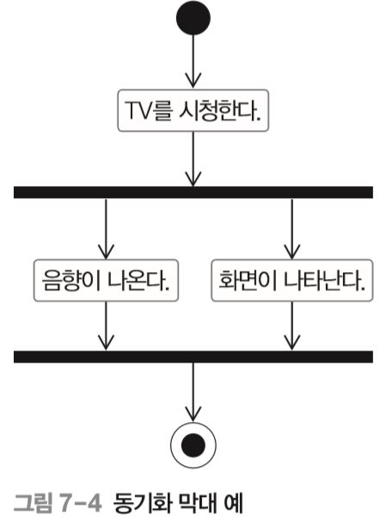
1. 활동 다이어그램의 표현과 용도
활동 다이어그램의 표현
동기화 막대
여러 활동을 병행하는 경우 사용
동시 처리의 시작과 끝을 나타냄

Slide 7



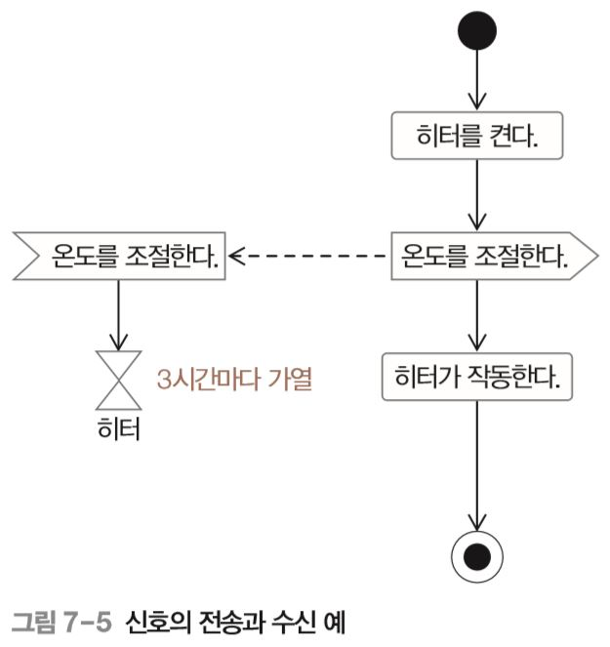
1. 활동 다이어그램의 표현과 용도
활동 다이어그램의 표현
신호
활동이 진행되는 동안 제어 신호를 보내는 방식으로 이루어짐
활동 사이에 이루어지는 거래
송신 시그널, 수신 시그널, 시간 시그널

Slide 8
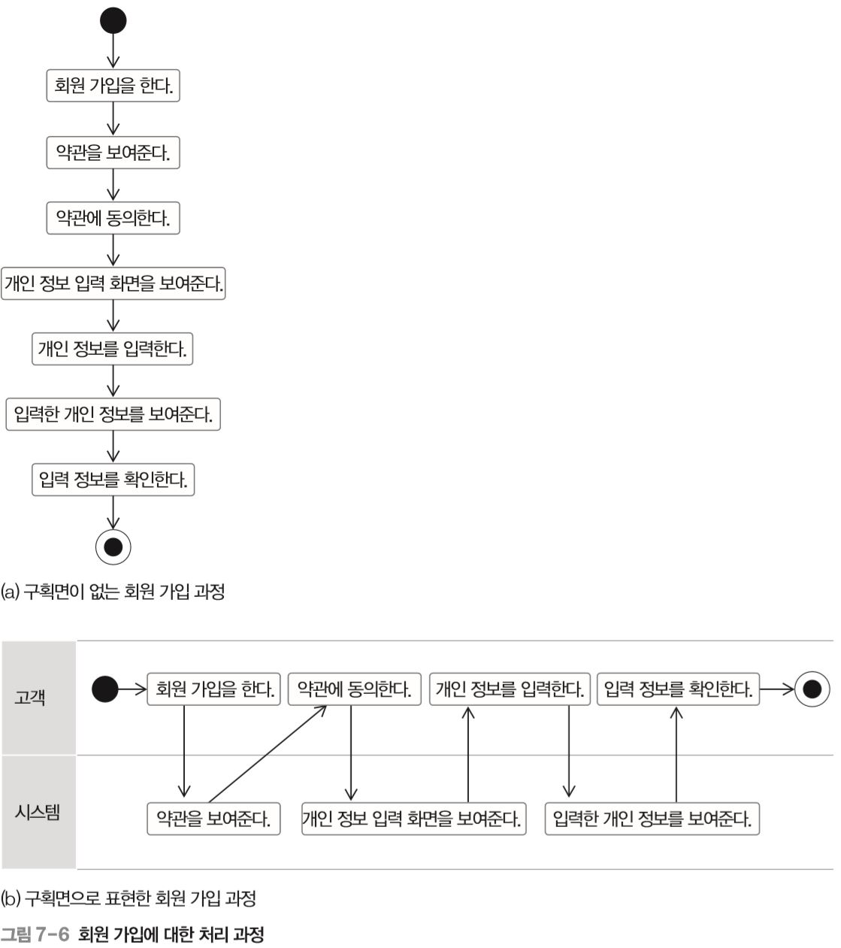
1. 활동 다이어그램의 표현과 용도
활동 다이어그램의 표현
구획면
활동 다이어그램에서 가로 방향으로 그려지는 영역
각 활동 상태의 주체를 나타냄
2개 이상의 사각형으로 표시하며 이름을 기술

Slide 9
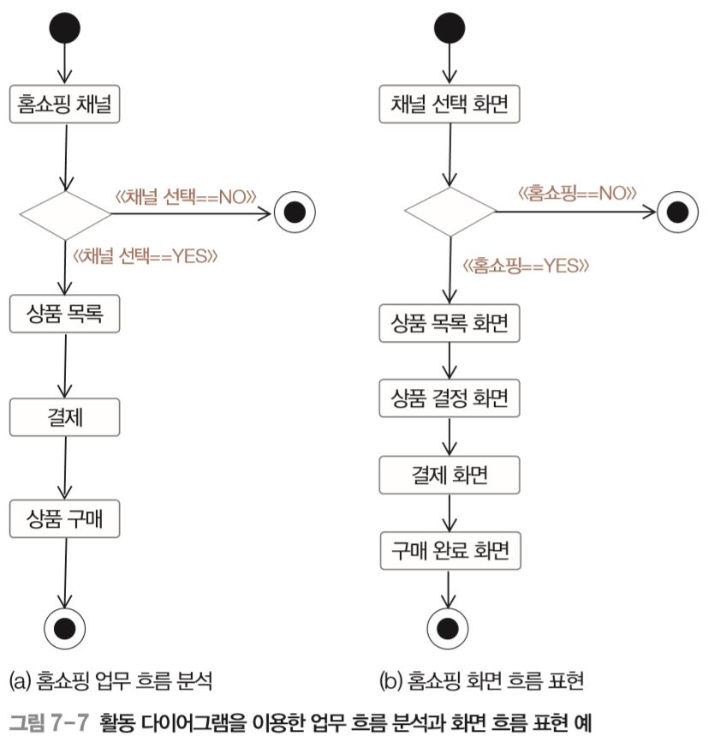
1. 활동 다이어그램의 표현과 용도
활동 다이어그램의 용도
주로 유스케이스 수준 이상의 비즈니스 프로세스를 표현
분석 단계에서 유스케이스 내부에 대한 구체적인 흐름을 나타내기 위해 사용
순차 다이어그램이나 통신 다이어그램에서는 나타내기 어려운 상황을 표현할 수 있음
업무 흐름을 분석하거나 화면 흐름을 표현할 때 유용
업무 흐름을 표현할 때 가장 효과적

Slide 10
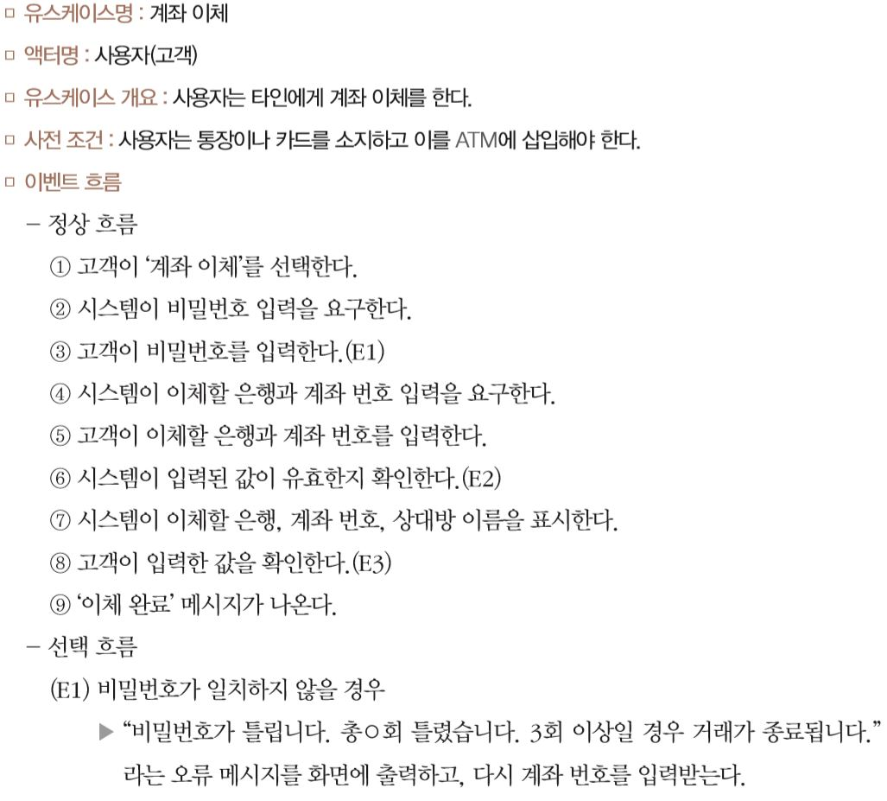
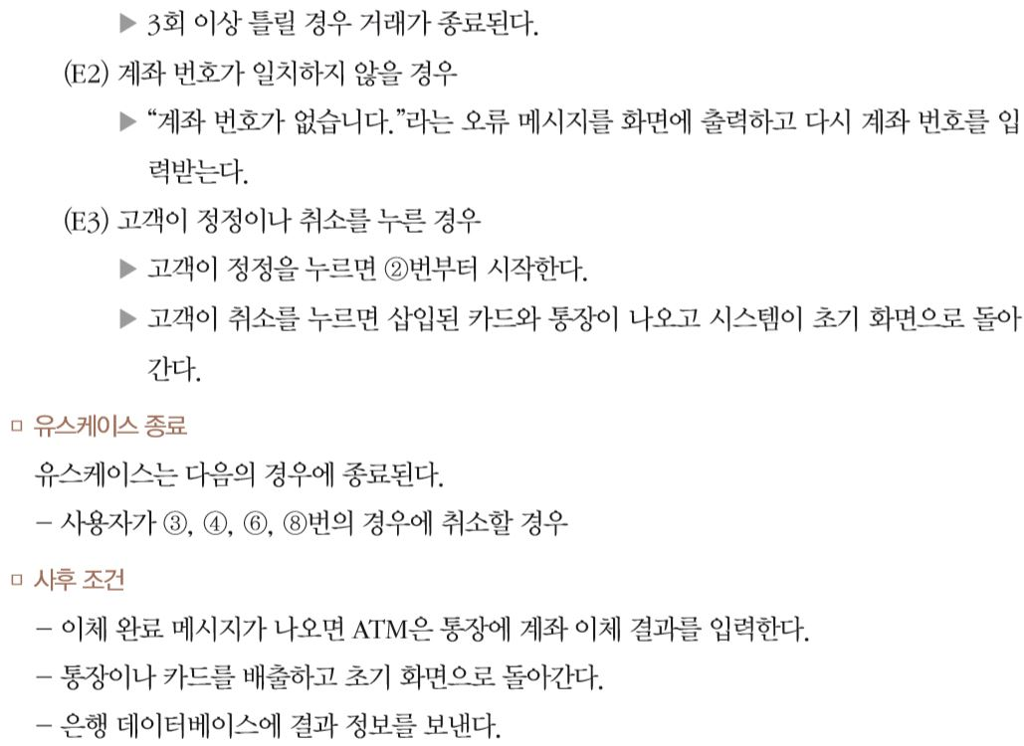
2. 활동 다이어그램의 단계별 모델링 : ATM
유스케이스 명세서

Slide 11
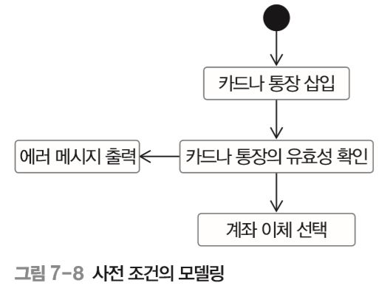
2. 활동 다이어그램의 단계별 모델링 : ATM
활동 다이어그램 모델링
사전 조건 확인
카드나 통장 삽입, 카드나 통장의 유효성 검사, 화면에서 계좌 이체를 선택하는 과정
카드나 통장의 유효성 확인에서 실패했을 때 오류 메시지를 출력하고 카드와 통장을 배출한 후 초기 화면으로 되돌아감

Slide 12
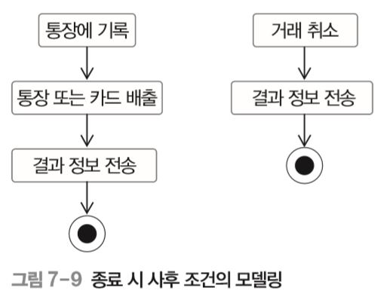
2. 활동 다이어그램의 단계별 모델링 : ATM
활동 다이어그램 모델링
종료 조건, 사후 조건 확인
종료 조건
비밀번호가 3회 이상 틀렸을 경우
비밀번호 입력 화면에서 취소 버튼을 누른 경우
계좌 번호 입력 화면에서 취소 버튼을 누른 경우
이체할 은행, 계좌 번호, 이름을 확인하는 화면에서 취소 버튼을 누른 경우
사후 조건
이체 완료 메시지가 나오면 ATM은 통장에 계좌 이체 결과를 입력
통장이나 카드를 배출하고 초기 화면으로 돌아감
은행 데이터베이스에 결과 정보를 보냄

Slide 13
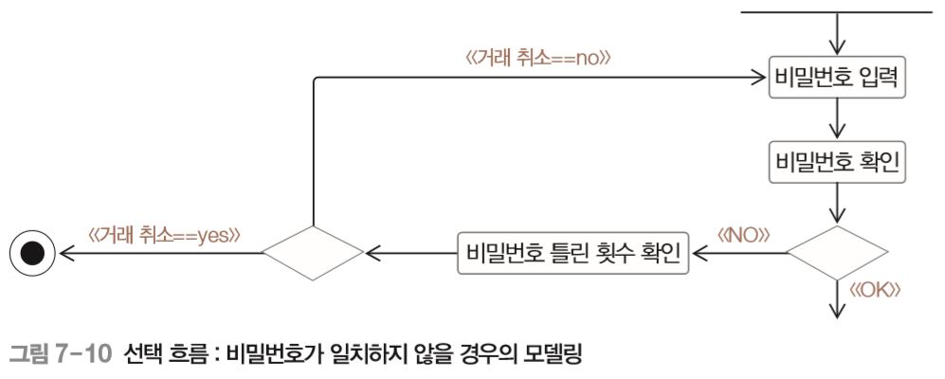
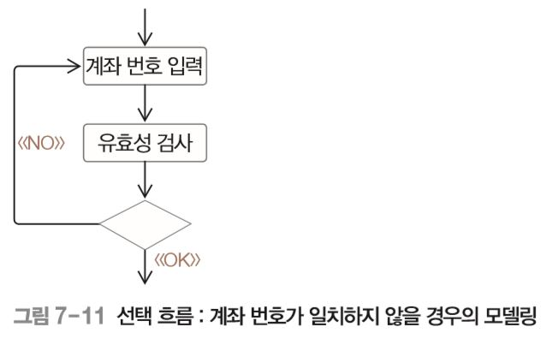
2. 활동 다이어그램의 단계별 모델링 : ATM
활동 다이어그램 모델링
계좌 이체 처리 모델링
비밀번호 불일치 시
“비밀번호가 틀립니다. 총○회 틀렸습니다. 3회 이상일 경우 거래가 종료됩니다.”라는 오류 메시지를 화면에 출력
비밀번호가 3회 이상 틀렸는지 확인
3회 이상 틀린 경우가 아니면 비밀번호 입력 화면으로 돌아감
3회 이상 틀린 경우 거래가 종료되어 카드나 통장이 나오고, 다시 계좌 번호를 입력받음
계좌 번호 불일치 시
“계좌 번호가 없습니다.”라는 오류 메시지를 화면에 출력
계좌 번호를 다시 입력 받음

Slide 14
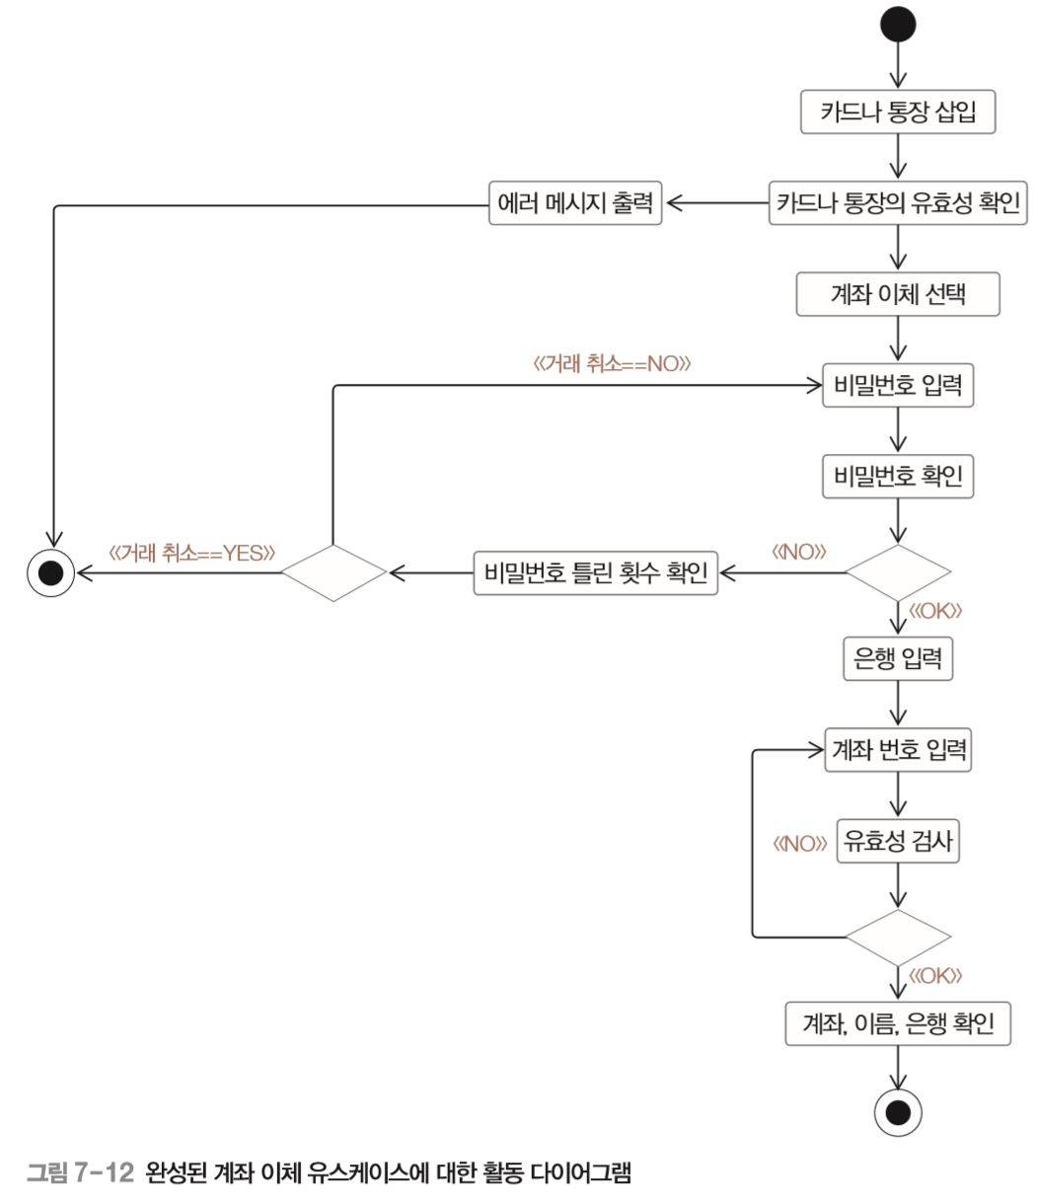
2. 활동 다이어그램의 단계별 모델링 : ATM
활동 다이어그램 모델링
완성본

Slide 15
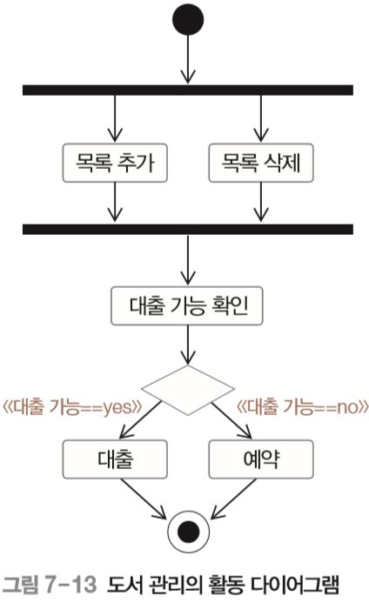
3. 활동 다이어그램 모델링 연습
도서 관리
사서는 구입한 도서를 도서 목록에 추가
사서는 폐기한 도서를 도서 목록에서 삭제
이용자는 도서 목록에서 대출이 가능한지 확인
대출이 가능한 도서는 대출
대출이 완료
대출이 불가능한 도서는 예약
예약이 완료

Slide 16
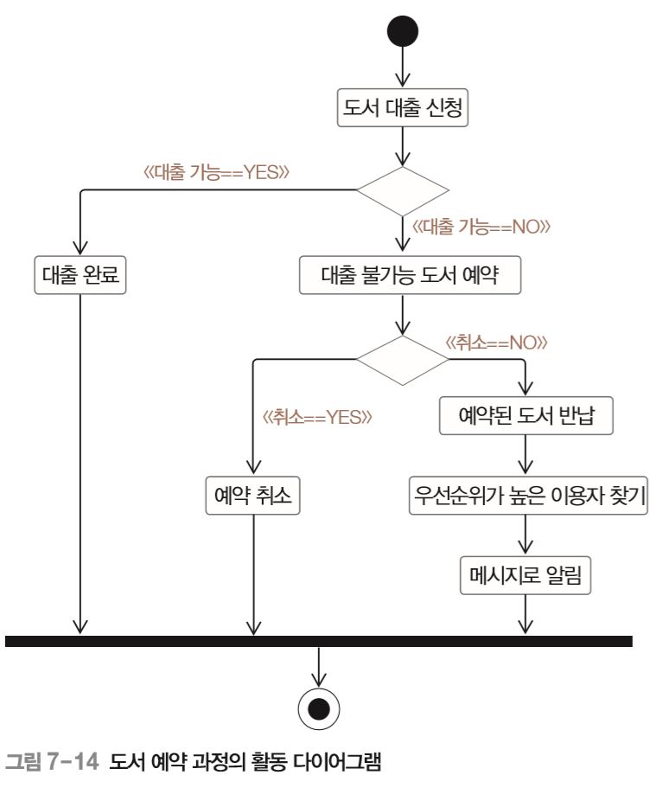
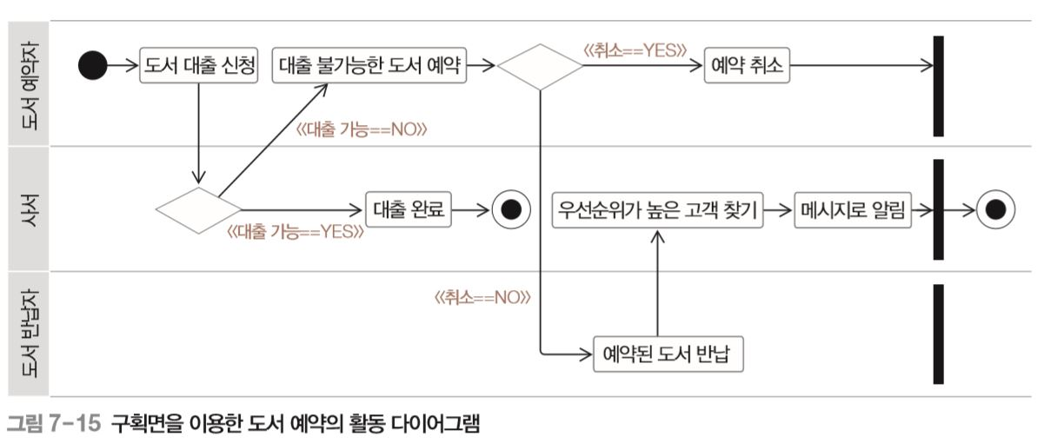
3. 활동 다이어그램 모델링 연습
도서 예약
이용자가 도서 대출을 신청
사서는 대출이 가능한지 확인
대출이 불가능한 도서를 예약
이용자가 예약을 취소
취소가 완료
대출 중인 도서가 반납
예약 이용자 중 우선순위가 높은 고객을 찾음
대출이 가능하다는 메시지를 보냄
예약 시스템이 완료

Slide 17
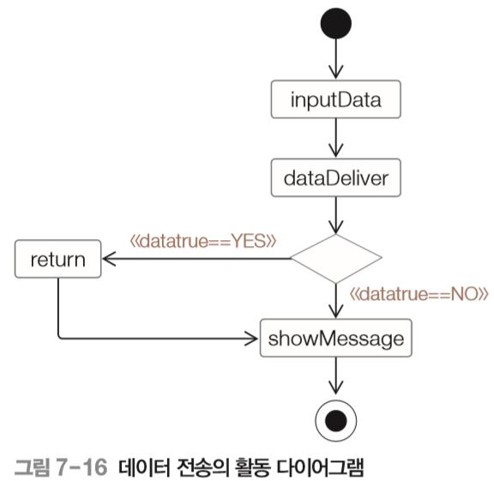
3. 활동 다이어그램 모델링 연습
데이터 전송
사용자가 클라이언트를 통해 데이터를 입력
클라이언트는 입력된 데이터를 서버에 전달
서버는 입력된 데이터에 대한 결과 값을 클라이언트에 반환
클라이언트는 이를 사용자에게 결과 메시지로 전달
inputData(데이터 입력), dataDeliver(데이터 전달), showMessage(결과 메시지 보여주기) 등을 활동으로 추출
‘입력한 데이터가 조건에 부합한가’ 를 분기 조건으로 설정

Slide 18
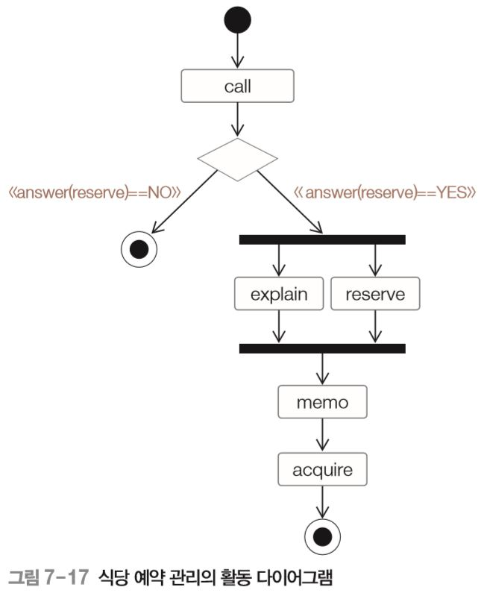
3. 활동 다이어그램 모델링 연습
식당 예약 관리
식당 예약 시 고객이 종업원에게 전화
종업원이 전화를 받아 대답
고객이 이름, 주소, 전화번호를 종업원에게 설명하여 예약
종업원은 이를 메모, 예약을 완료
call(전화 걸기 혹은 끊기), answer(전화 받기), reserve(예약), explain(설명), memo(메모), acquire(예약 완료) 등을 활동으로 추출
신호가 전달될 때를 분기로 설정

Slide 19
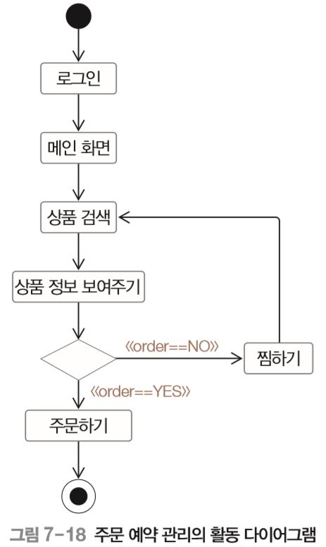
3. 활동 다이어그램 모델링 연습
주문 예약 관리
최초로 로그인한 후 메인 화면에서 원하는 상품을 검색
해당된 상품에 대하여 ‘찜하기’, 다른 상품 추가 검색, 검색한 상품을 바로 주문 가능
로그인, 메인 화면, 상품 검색, 상품 정보 보여주기, 찜하기, 주문하기를 활동으로 추출

Slide 20
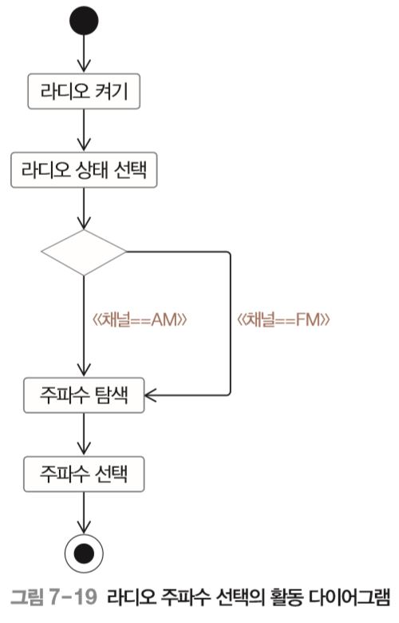
3. 활동 다이어그램 모델링 연습
라디오 주파수 선택
라디오를 켜면, FM·AM 상태를 선택한 후 자신이 원하는 주파수를 선택
라디오 켜기, 라디오 상태 선택(AM·FM), 주파수 탐색, 주파수 선택 등을 활동으로 추출

Slide 21
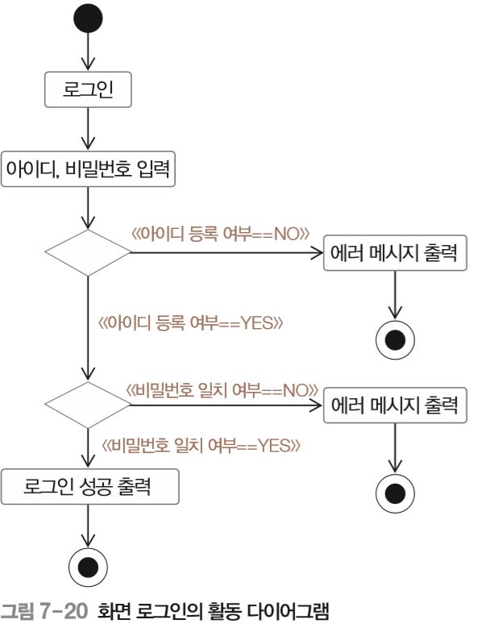
3. 활동 다이어그램 모델링 연습
화면 로그인
해당 데이터베이스에서 아이디와 비밀번호를 검색
결과가 NO이면 에러 메시지를 보내주고 다시 로그인 화면으로 넘어감
검색 결과가 YES이면 다음 화면으로 넘어가면서 로그인에 성공

